Slide 1

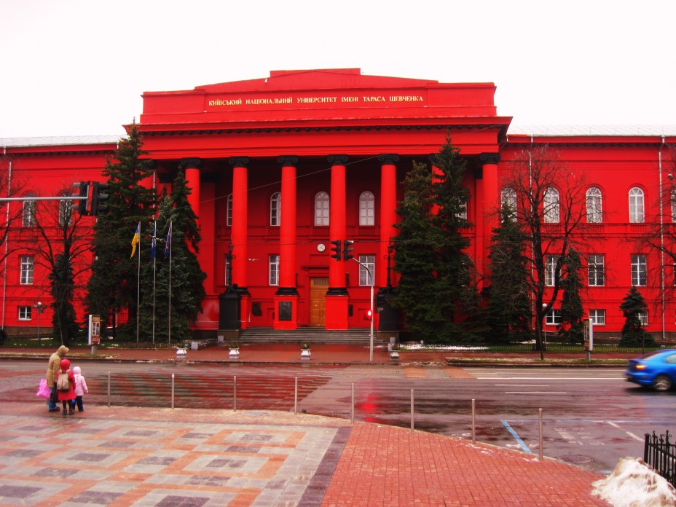

Slide 2
Київський національний університет імені Тараса Шевченка
ТЕОРІЯ АВТОМАТИЧНОГО УПРАВЛІННЯ
Практичне заняття № 2
«ЧАСОВІ ХАРАКТЕРИСТИКИ ЛАНОК САУ»

Slide 3
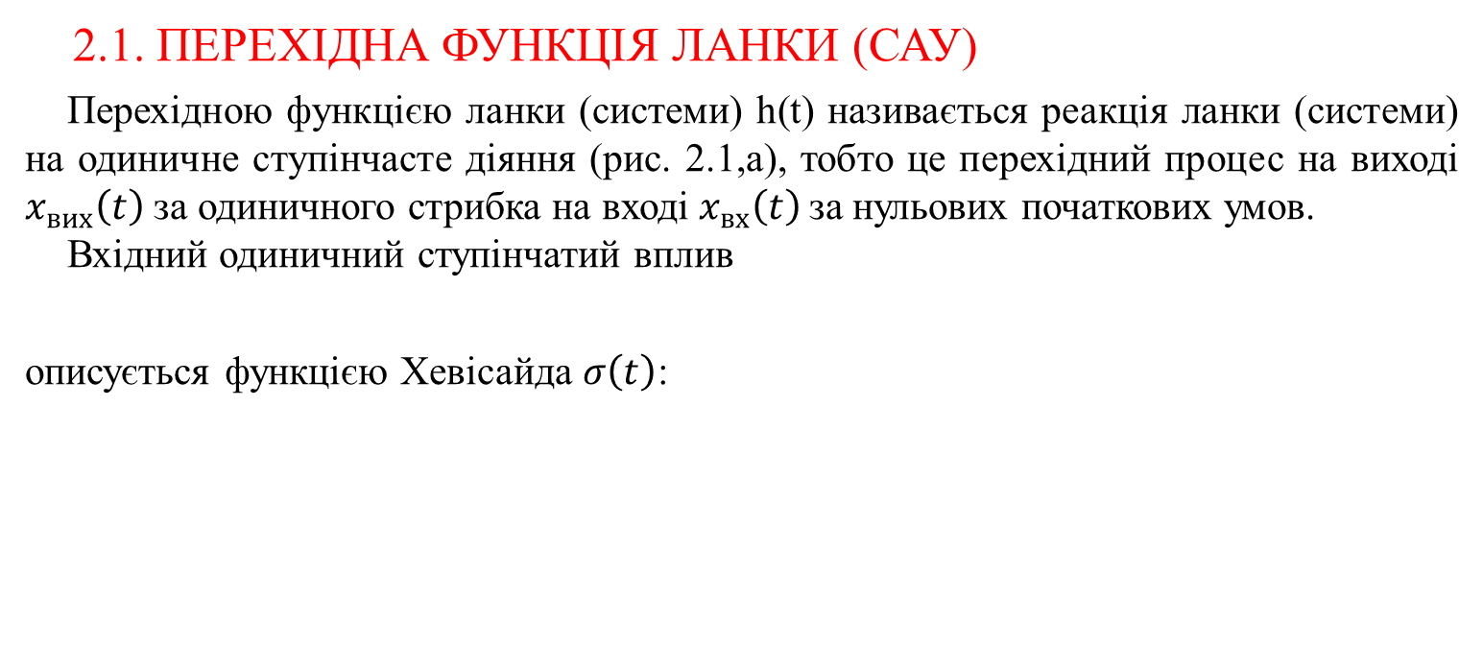

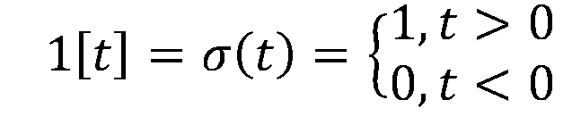
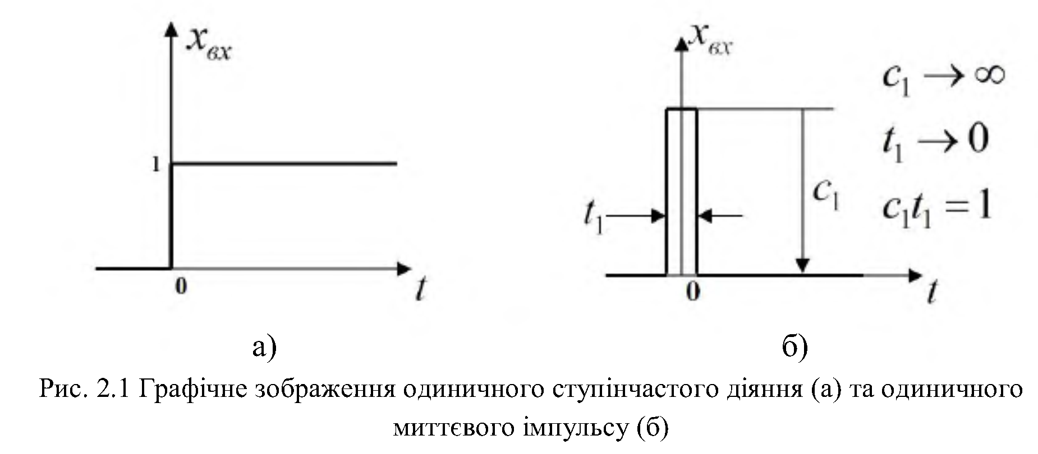
Київський національний університет імені Тараса Шевченка

Slide 4
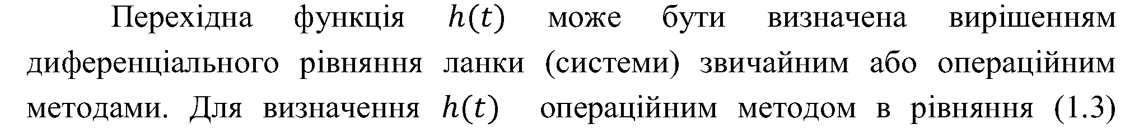
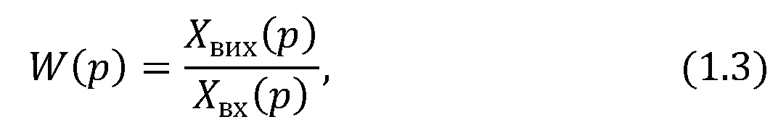
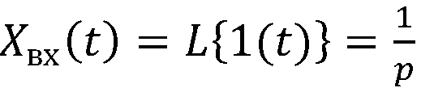
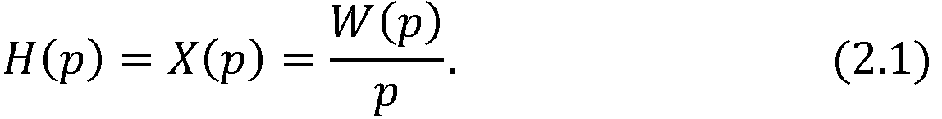
Київський національний університет імені Тараса Шевченка

Slide 5
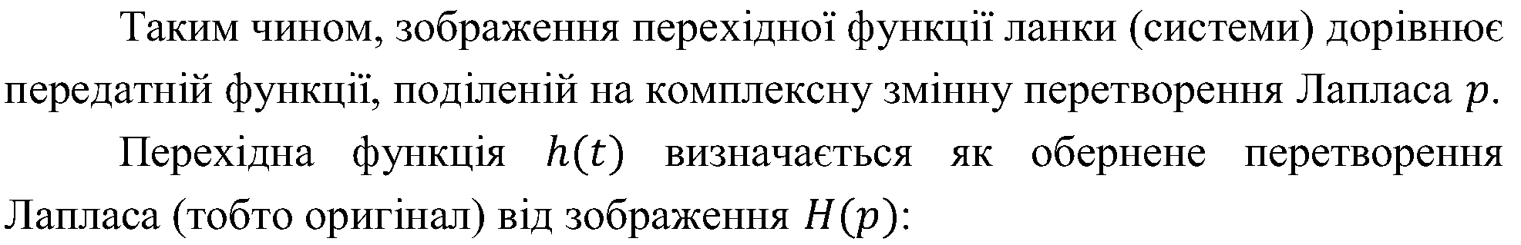
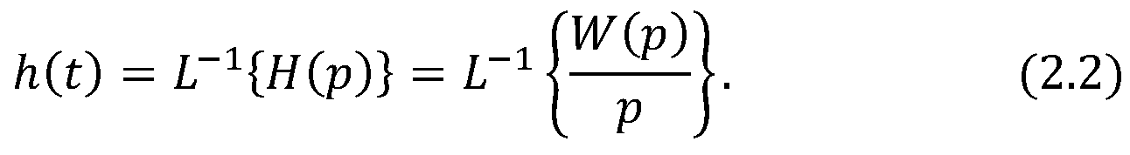
Київський національний університет імені Тараса Шевченка

Slide 6
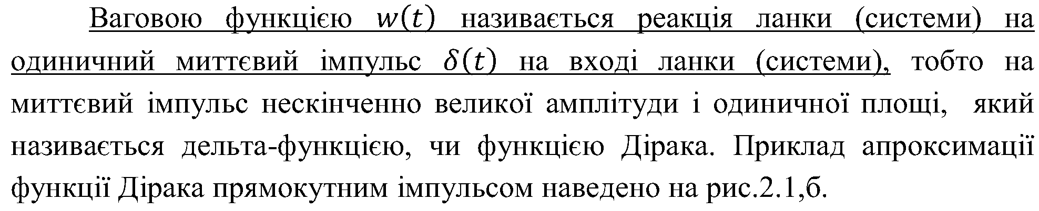
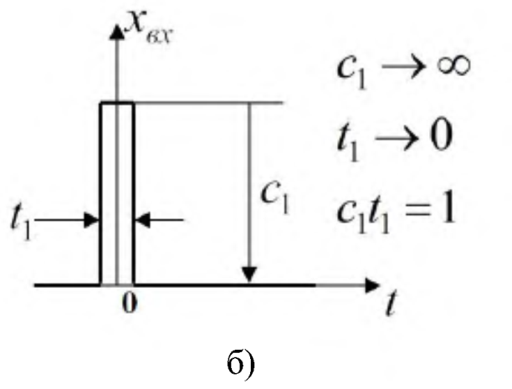
Київський національний університет імені Тараса Шевченка
2.2. ІМПУЛЬСНА ПЕРЕХІДНА (ВАГОВА) ФУНКЦІЯ ЛАНКИ (СИСТЕМИ)

Slide 7
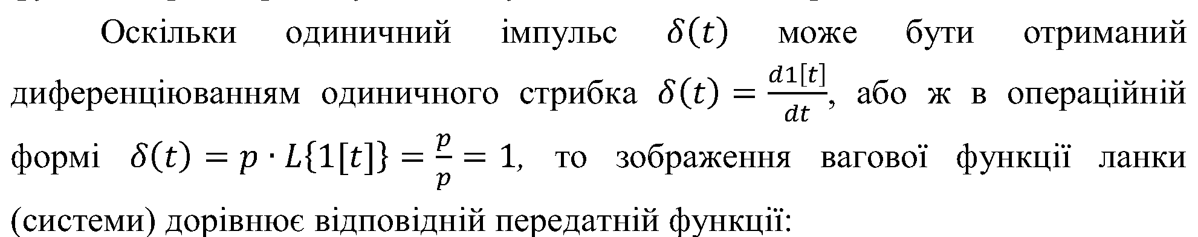
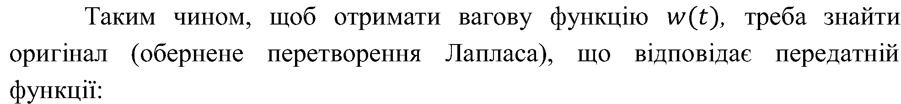
Київський національний університет імені Тараса Шевченка

Slide 8
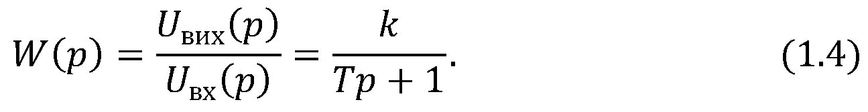
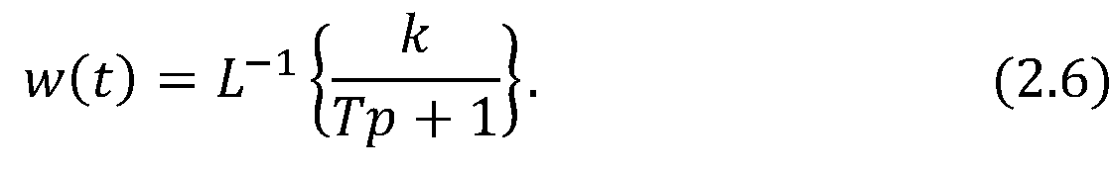
Київський національний університет імені Тараса Шевченка

Slide 9
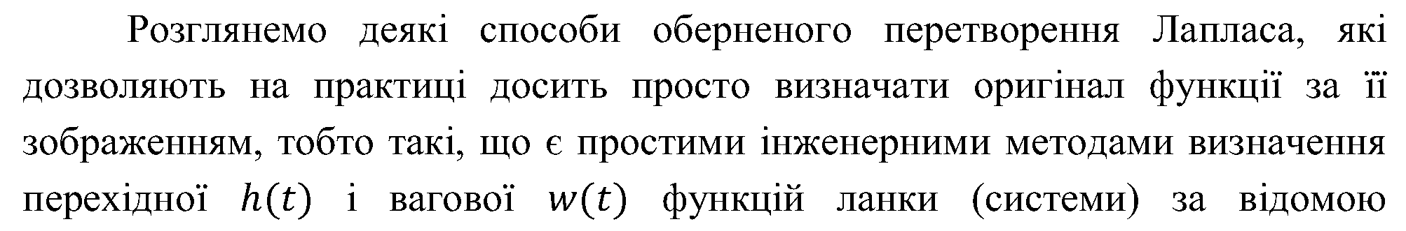
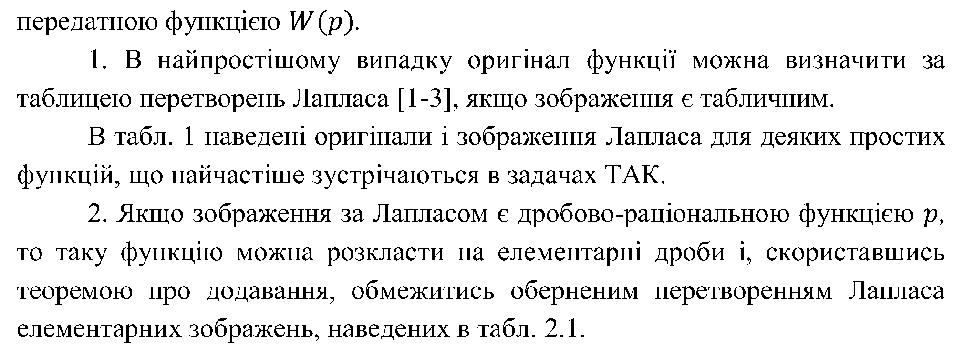
Київський національний університет імені Тараса Шевченка
2.3. ВИЗНАЧЕННЯ ОРИГІНАЛУ ФУНКЦІЇ ЗА ЇЇ ЗОБРАЖЕННЯМ (ОБЕРНЕНЕ ПЕРЕТВОРЕННЯ ЛАПЛАСА)

Slide 10
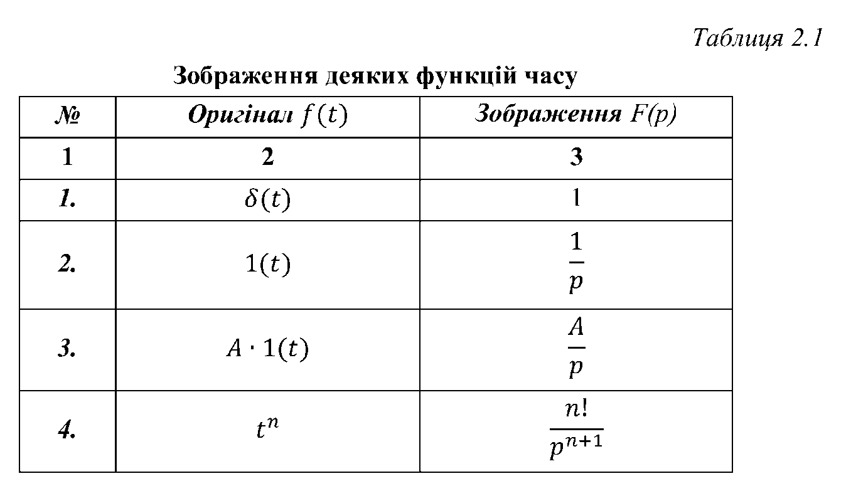
Київський національний університет імені Тараса Шевченка

Slide 11
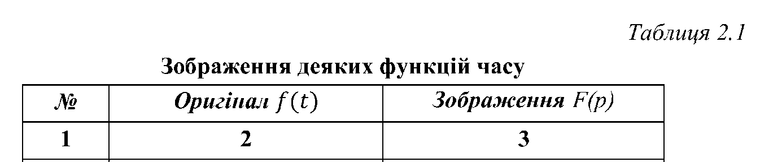
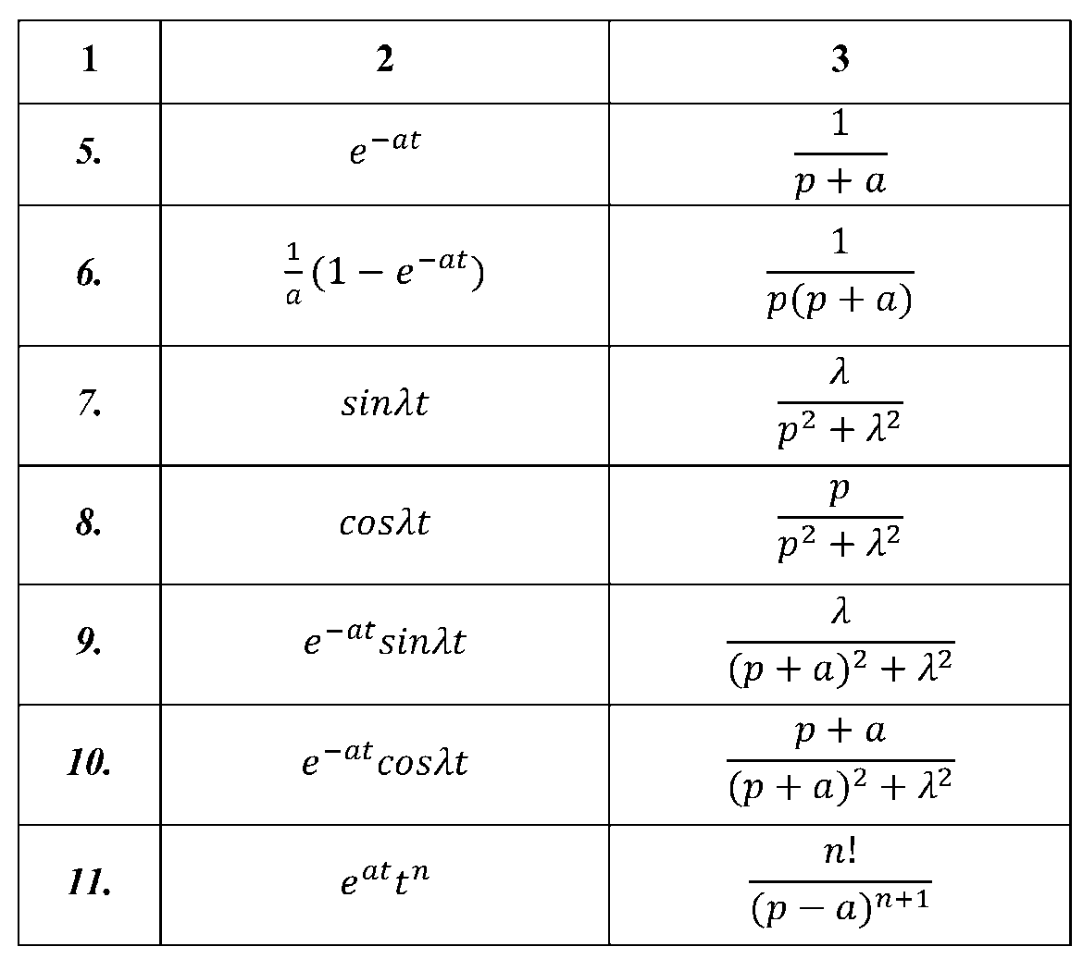
Київський національний університет імені Тараса Шевченка

Slide 12
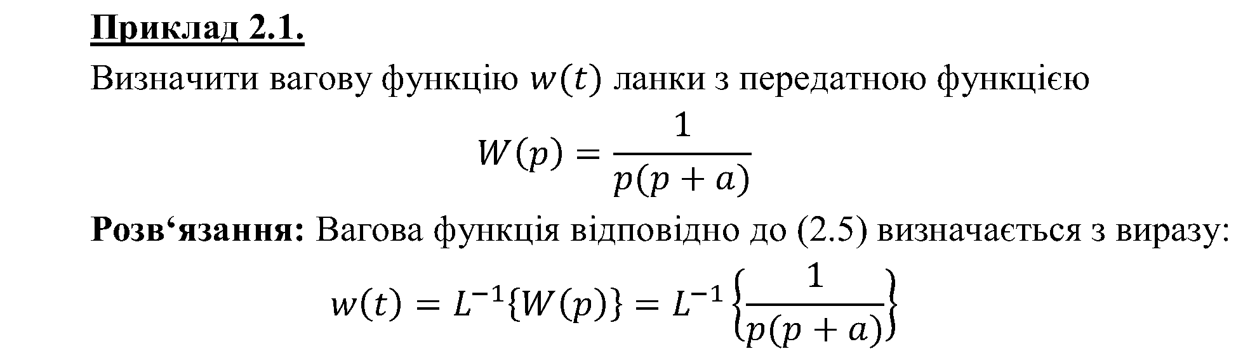
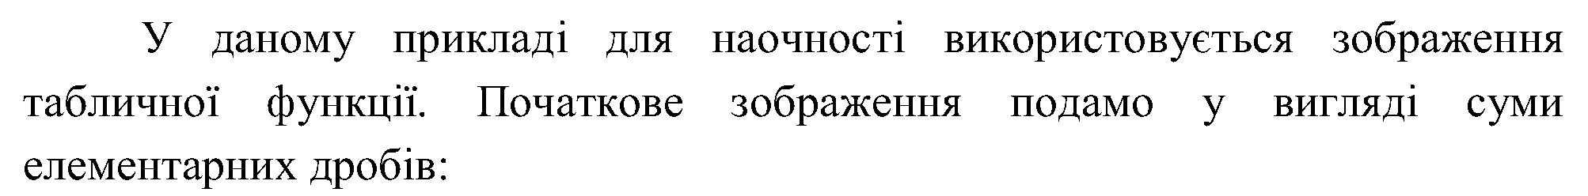

Київський національний університет імені Тараса Шевченка

Slide 13

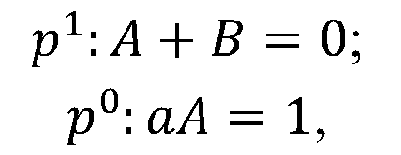
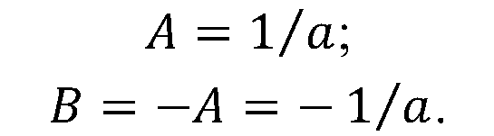
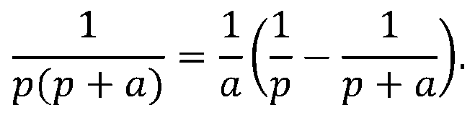
Київський національний університет імені Тараса Шевченка

Slide 14
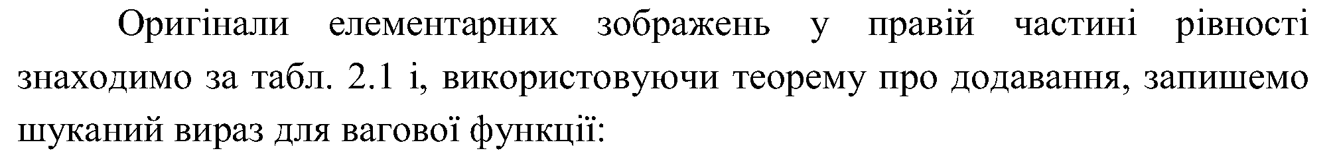
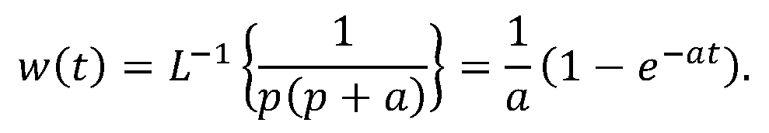
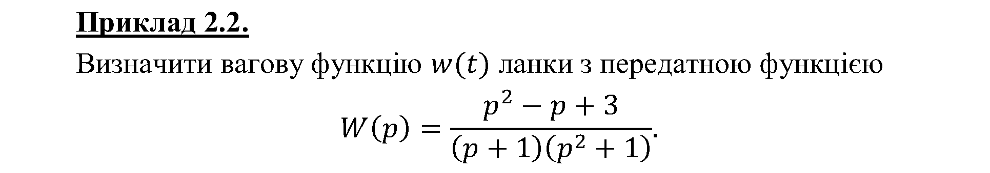
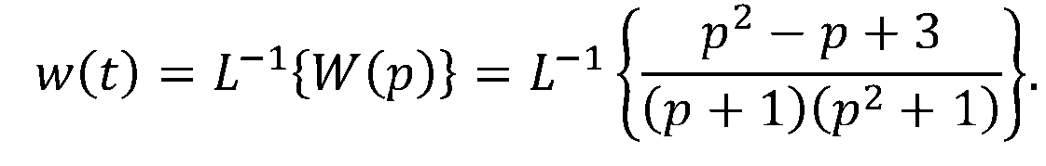
Київський національний університет імені Тараса Шевченка

Slide 15

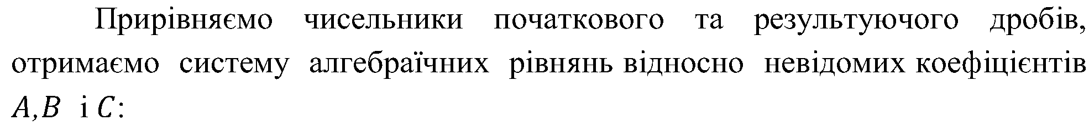
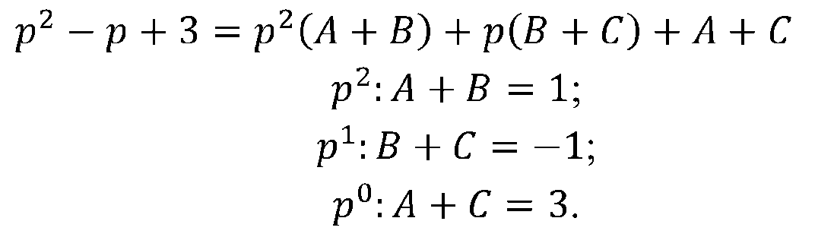
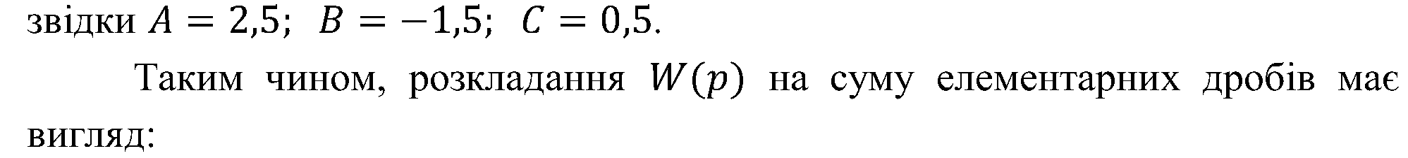
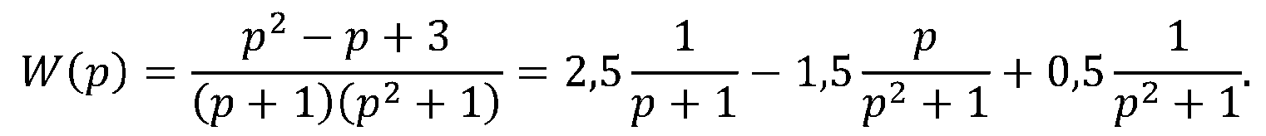
Київський національний університет імені Тараса Шевченка

Slide 16
Київський національний університет імені Тараса Шевченка

Slide 17
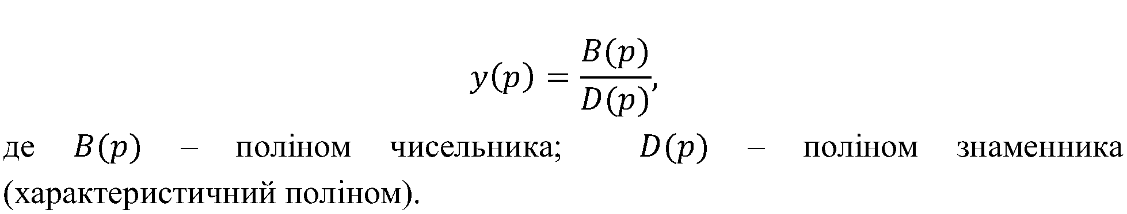
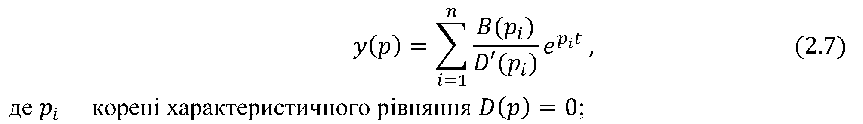
Київський національний університет імені Тараса Шевченка
3. ВИКОРИСТАННЯ ТЕОРЕМИ ПРО РОЗКЛАДАННЯ

Slide 18
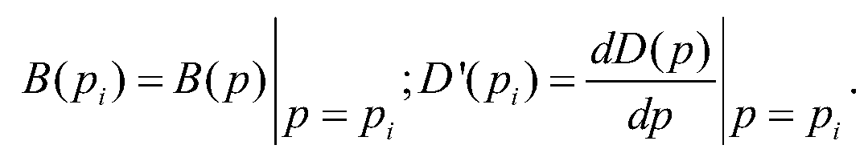
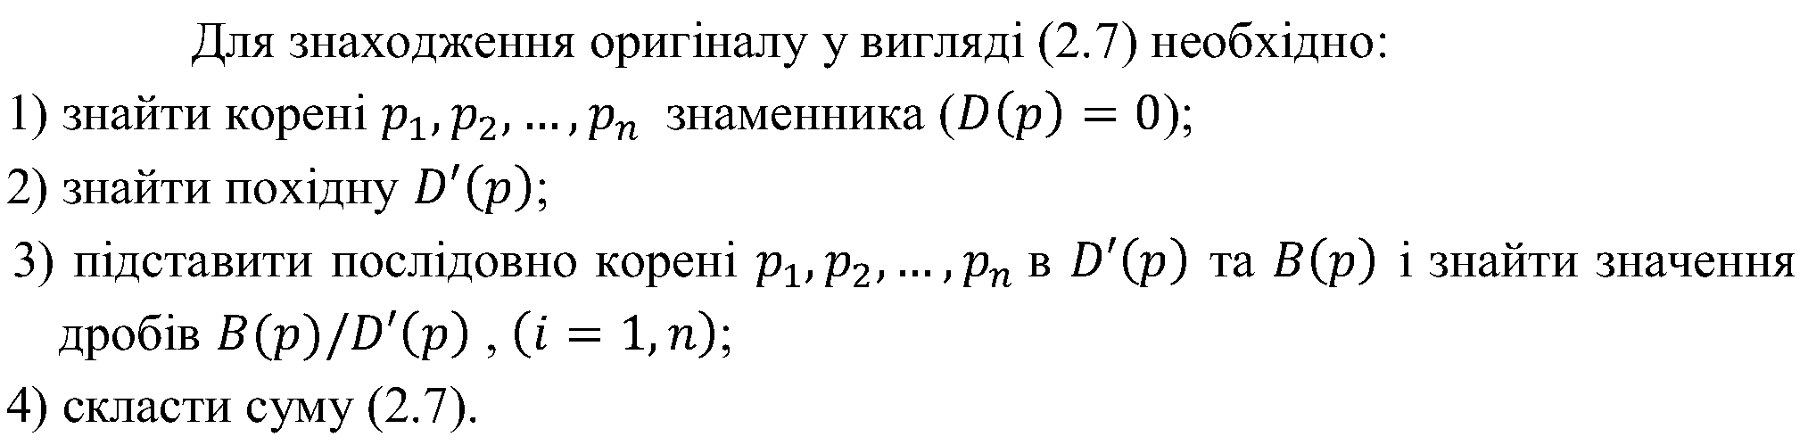
Київський національний університет імені Тараса Шевченка

Slide 19
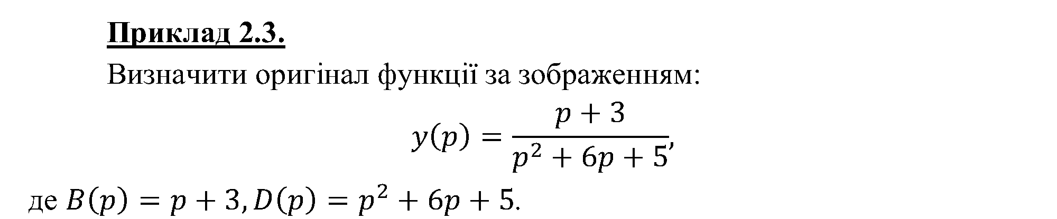
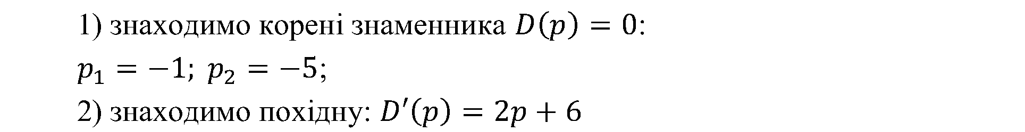
Київський національний університет імені Тараса Шевченка

Slide 20
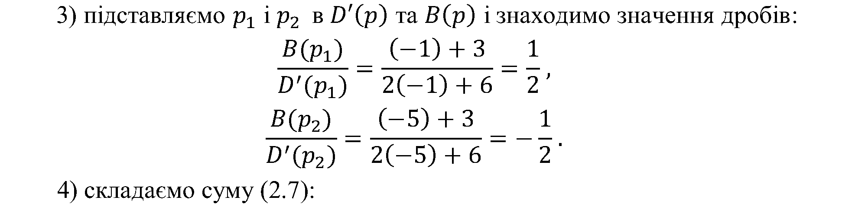
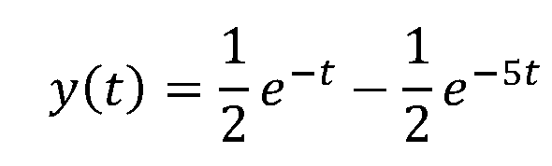

Київський національний університет імені Тараса Шевченка

Slide 21
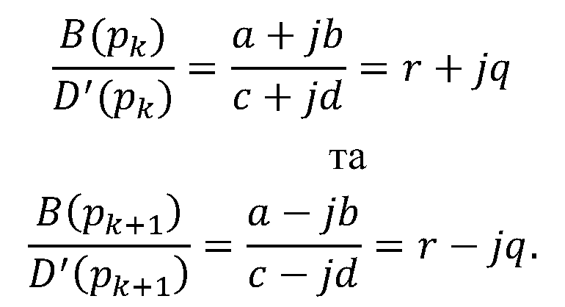
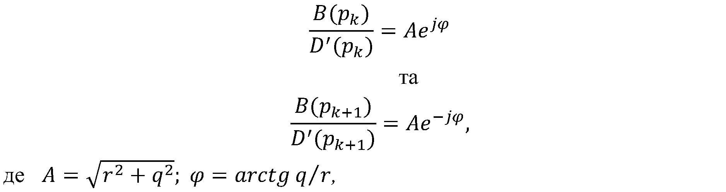
Київський національний університет імені Тараса Шевченка

Slide 22

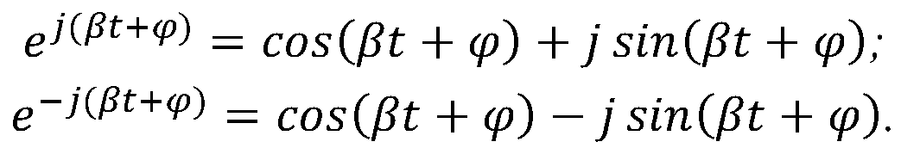
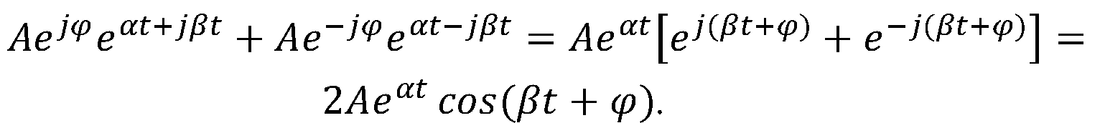
Київський національний університет імені Тараса Шевченка

Slide 23
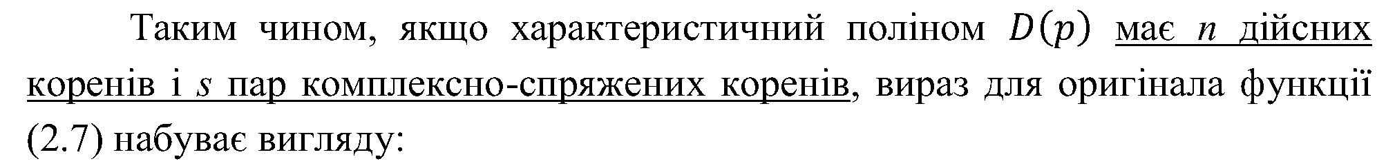
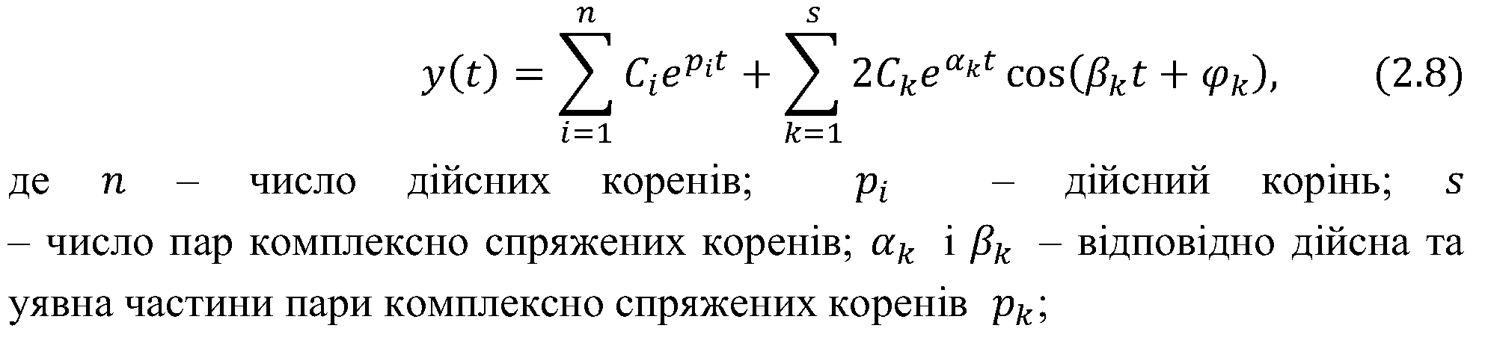
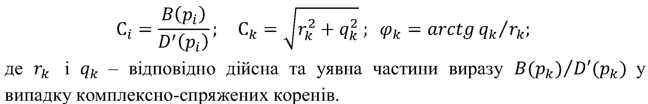
Київський національний університет імені Тараса Шевченка

Slide 24
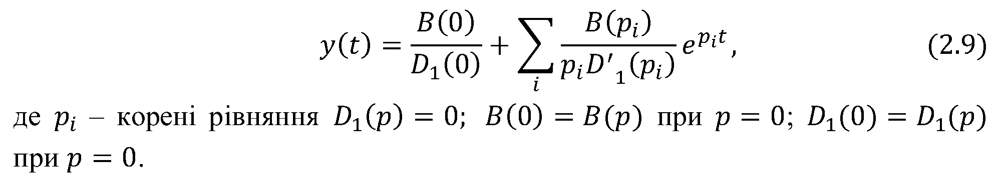
Київський національний університет імені Тараса Шевченка

Slide 25

Київський національний університет імені Тараса Шевченка
ЗАВДАННЯ для САМОСТІЙНОЇ РОБОТИ

Slide 26

Київський національний університет імені Тараса Шевченка

Slide 27



Київський національний університет імені Тараса Шевченка

Slide 28

Київський національний університет імені Тараса Шевченка

Slide 29

Київський національний університет імені Тараса Шевченка

Slide 30

Київський національний університет імені Тараса Шевченка

Slide 31

Київський національний університет імені Тараса Шевченка
СПИСОК РЕКОМЕНДОВАНОЇ ЛІТЕРАТУРИ

Slide 32
Київський національний університет імені Тараса Шевченка
ЗАНЯТТЯ ЗАВЕРШЕНО, ДЯКУЮ за УВАГУ!

